Slide 1
第6章 语法制导翻译与属性文法
6.1 语法制导翻译概述
6.2 语法制导定义
6.3 属性计算
6.4 翻译模式
6.5 本章小结
1

Slide 2
问题
为什么进行词法和语法分析？
用A→α进行归约表达的是什么意思？
看：operand+term
E→E₁+T
E₁的值+T的值的结果作为E的值——即：取来E₁的值和T的值做加法运算，结果作为E的值
  E.val=E₁.val+T.val

Slide 3
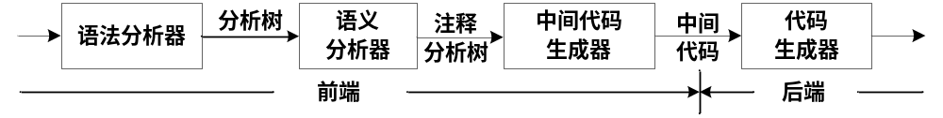
6.1 语法制导翻译概述
为了提高编译程序的可移植性，一般将编译程序划分为前端和后端。
  前端通常包括词法分析、语法分析、语义分析、中间代码生成、符号表的建立，以及与机器无关的中间代码优化等，它们的实现一般不依赖于具体的目标机器。
  后端通常包括与机器有关的代码优化、目标代码的生成、相关的错误处理以及符号表的访问等。
图6.1 编译器前端的逻辑结构

Slide 4
6.1 语法制导翻译概述
语义分析器的主要任务是检查各个语法结构的静态语义 ，称为静态语义分析或静态检查
  类型检查：操作数和操作符的类型是否相容；
  控制流检查：控制流转向的目标地址是否合法；
  惟一性检查：对象是否被重复定义；
  关联名检查：同一名字的多次特定出现是否一致。
将静态检查和中间代码生成结合到语法分析中进行的技术称为语法制导翻译 。

Slide 5
6.1 语法制导翻译概述
语法制导翻译的基本思想
  在进行语法分析的同时，完成相应的语义处理。也就是说，一旦语法分析器识别出一个语法结构就要立即对其进行翻译，翻译是根据语言的语义进行的，并通过调用事先为该语法结构编写的语义子程序来实现。
  对文法中的每个产生式附加一个/多个语义动作(或语义子程序)，在语法分析的过程中，每当需要使用一个产生式进行推导或归约时，语法分析程序除执行相应的语法分析动作外，还要执行相应的语义动作(或调用相应的语义子程序)。

Slide 6
6.1 语法制导翻译概述
语义子程序的功能
  指明相应产生式中各个文法符号的具体含义，并规定了使用该产生式进行分析时所应采取的语义动作(如传送或处理语义信息、查填符号表、计算值、生成中间代码等)。
  语义信息的获取和加工是和语法分析同时进行的，而且这些语义信息是通过文法符号来携带和传递的。

Slide 7
6.1 语法制导翻译概述
一个文法符号X所携带的语义信息称为X的语义属性，简称为属性，它是根据翻译的需要设置的(对应分析树结点的数据结构)，主要用于描述语法结构的语义。
  一个变量的属性有类型、层次、存储地址等
  表达式的属性有类型、值等。

Slide 8
6.1 语法制导翻译概述
属性值的计算和产生式相关联，随着语法分析的进行，执行属性值的计算，完成语义分析和翻译的任务。
  E→E₁ + E₂ E.val:=E₁.val+E₂.val
语法结构具有规定的语义
问题：如何根据被识别出的语法成分进行语义处理？
  亦即怎样将属性值的计算及翻译工作同产生式相关联？

Slide 9
典型处理方法一
语法制导定义
  通过将属性与文法符号关联、将语义规则与产生式关联来描述语言结构的翻译方案
  对应每一个产生式编写一个语义子程序，当一个产生式获得匹配时，就调用相应的语义子程序来实现语义检查与翻译
    E→E₁ + T {E.val:=E₁.val+T.val}
    T→T₁ * F {T.val:=T₁.val*F.val}
    F →digit {F.val:=digit.lexval}
适宜在完成归约的时候进行

Slide 10
典型处理方法二
翻译模式
  通过将属性与文法符号关联，并将语义规则插入到产生式的右部来描述语言结构的翻译方案
  在产生式的右部的适当位置，插入相应的语义动作，按照分析的进程，执行遇到的语义动作
  D → T { L.inh := T.type } L
  T → int { T.type := integer }
  T → real { T.type := real }
  L → { L₁.inh := L.inh }L₁,id{addtype(id.entry,L.inh) }
  L → id{addtype(id.entry,L.inh)}
适宜在进行推导时完成

Slide 11
6.2 语法制导定义
语法制导定义是附带有属性和语义规则的上下文无关文法
  属性是与文法符号相关联的语义信息
  语义规则是与产生式相关联的语义动作
语法制导定义是基于语言结构的语义要求设计的，类似于程序设计，语法制导定义中的属性类似于程序中用到的数据结构，用于描述语义信息，语义规则类似于计算，用于收集、传递和计算语义信息的。
属性通常被保存在分析树的相关节点中

Slide 12
概念术语
综合属性：节点的属性值是通过分析树中该节点或其子节点的属性值计算出来的
继承属性：节点的属性值是由该节点、该节点的兄弟节点或父节点的属性值计算出来的
固有属性：通过词法分析直接得到的属性
依赖图：描述属性之间依赖关系的图，根据语义规则来构造
注释分析树：节点带有属性值的分析树

Slide 13
语法制导定义的形式
在一个语法制导定义中，∀A→α∈P都有与之相关联的一套语义规则，规则形式为
b：= f（c₁，c₂，…，c_{k}），
f是一个函数，而且或者
1．b是A的一个综合属性并且c₁，c₂，…，c_{k}
是α中的符号的属性，或者
2．b是α中某个符号的一个继承属性并且c₁，
c₂，…，c_{k}是A或α中的任何文法符号的属性。
这两种情况下，都说属性b依赖于属性c₁，c₂，…，c_{k}

Slide 14
例6.1 台式计算器的语法制导定义
产生式 语义规则
L→En print(E⋅val)(可看作是L的虚属性)
E →E₁+T E⋅val := E₁⋅val+T⋅val
E →T E⋅val := T⋅val
T →T₁*F T⋅val := T₁⋅val*F⋅val
T →F T⋅val := F⋅val
F →(E) F⋅val := E⋅val
F →digit F⋅val := digit⋅lexval

Slide 15
S-属性定义
只含综合属性的语法制导定义称为S-属性定义
对于S-属性定义，通常使用自底向上的分析方法，在建立每一个结点处使用语义规则来计算综合属性值，即在用哪个产生式进行归约后，就执行那个产生式的S-属性定义计算属性的值，从叶结点到根结点进行计算。
没有副作用的语法制导定义有时又称为属性文法，属性文法的语义规则单纯根据常数和其它属性的值来定义某个属性的值

Slide 16
继承属性
当分析树的结构同源代码的抽象语法不“匹配”时，继承属性将非常有用。下面的例子可以说明怎样用继承属性来解决这种不匹配问题，产生这种不匹配的原因是因为文法通常是为语法分析而不是为翻译设计的。
例6.2
  考虑如何在自顶向下的分析过程中计算3*5和4*8*9这样的表达式项
  消除左递归之后的算数表达式文法的一个子集：
  T→FT ' T '→*FT₁' T '→ε F→digit

Slide 17
表6.3 为适于自顶向下分析的文法设计的语法制导定义
产生式 | 语义规则
T→FT ' | T '.inh := F.val T.val:= T '.syn
T '→*FT₁' | T₁'.inh := T '.inh×F.val T '.syn := T₁'.syn
T '→ε | T '.syn := T '.inh
F→digit | F.val:=digit.lexval

Slide 18
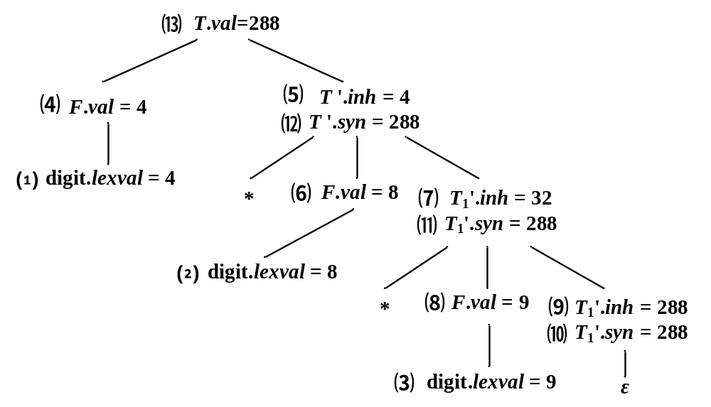
4*8*9的注释分析树

Slide 19
表6.3中语法制导定义对应的翻译模式
如果对4*8*9进行自顶向下的语法制导翻译，则val的值的计算顺序为⑴⑵⑶⑷⑸⑹⑺⑻⑼⑽⑾⑿⒀
根据上述对val值的计算顺序，可以将表6.3中的语法制导定义转换成如下的翻译模式
T→F{T '.inh := F.val}T '{T.val:= T '.syn}
T '→*F{T₁'.inh := T '.inh×F.val}T₁'{T '.syn := T₁'.syn}
T '→ε{T '.syn := T '.inh}
F→digit{F.val:=digit.lexval}

